Slide 1

Postpublicación y digitalidades
La visibilidad del artículo científico en los nuevos entornos digitales y su relación con la comunicación de la ciencia
  Presentación
Página 01
Romina Kippes
CRECS, 2024
Arequipa, Perú

Slide 2
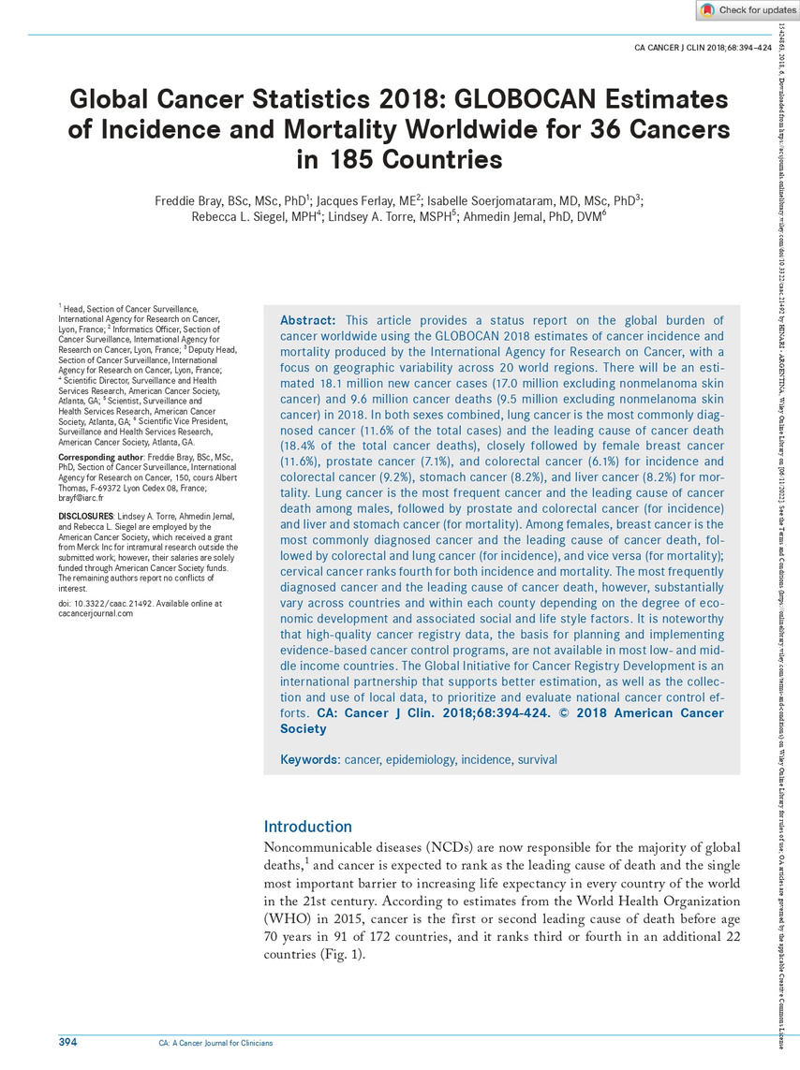
CRECS, 2024 - AREQUIPA, PERÚ
El artículo es un soporte privilegiado para la circulación del conocimiento científico desde hace 350 años.
¿Cambió el formato de artículo científico?
02

Slide 3

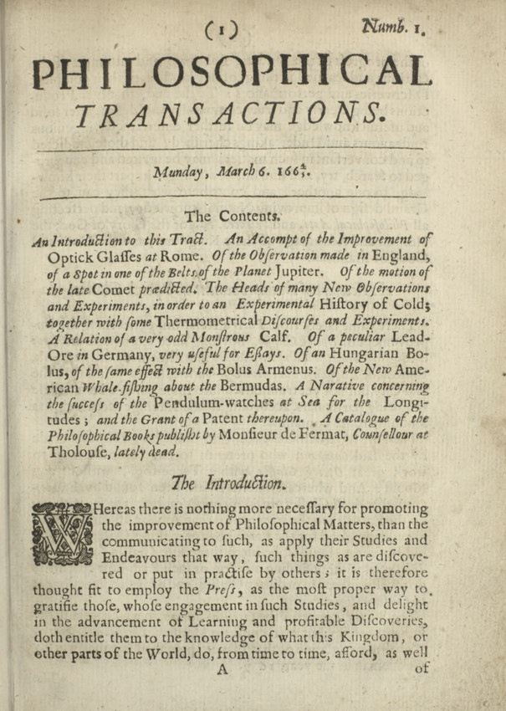
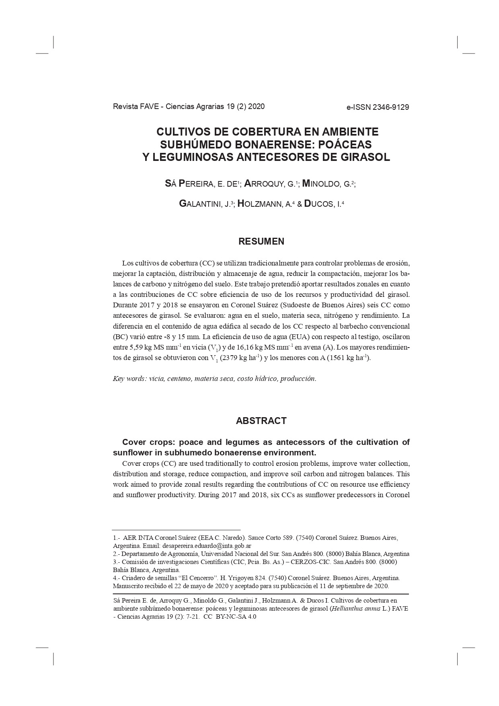
¿Diferencias?
Izquierda: un artículo de Philosophical Transactions de 1665; derecha: un artículo de una revista de la Universidad Nacional del Litoral, 2023.
03

Slide 4
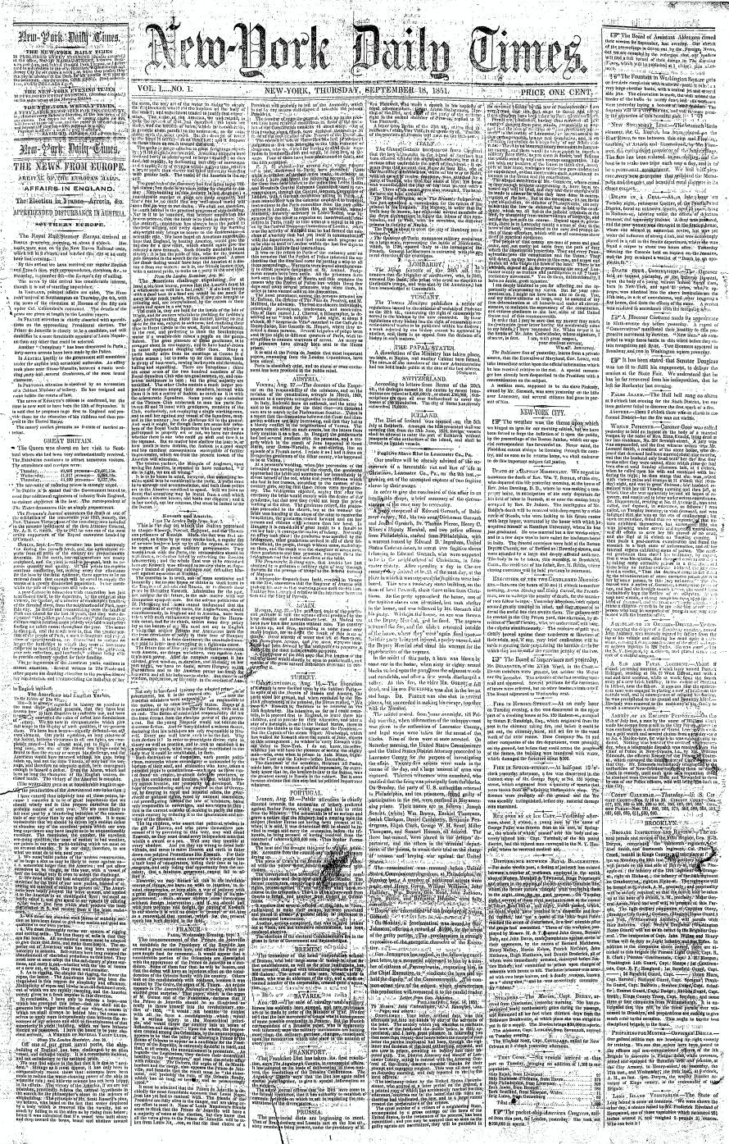
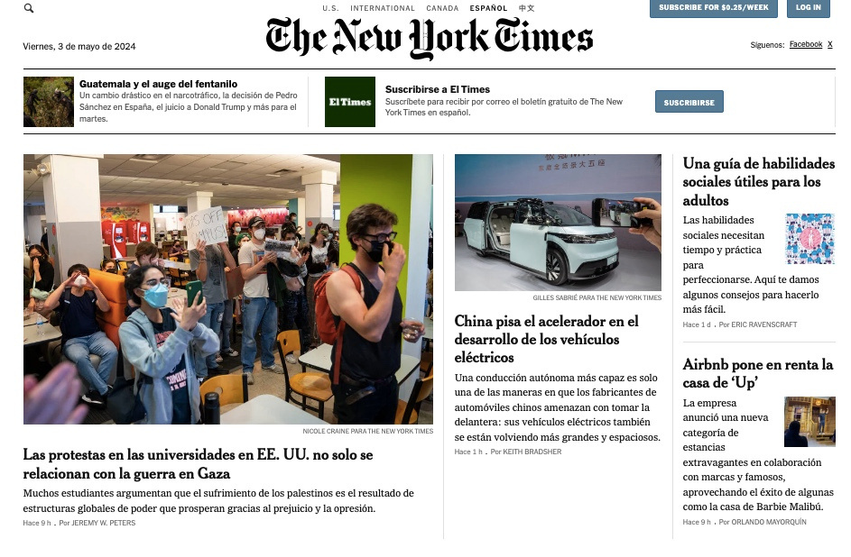
CRECS, 2024 - AREQUIPA, PERÚ
¡Diferencias!
Izquierda: portada del New York Times, 1851; derecha: website del New York Times, 2024.
04

Slide 5
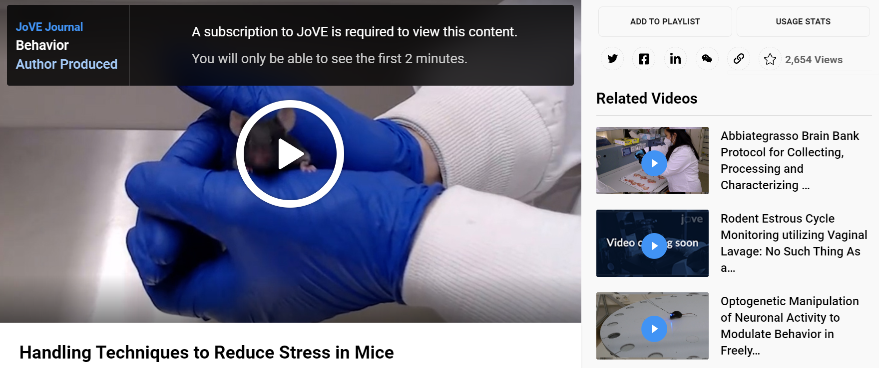
CRECS, 2024 - AREQUIPA, PERÚ
Videoartículo y videoabstract
Se usan como complemento del artículo y en algunas revistas como reemplazo al artículo mismo.
Aceleran la circulación y la visibilidad. Son una potente herramienta de divulgación. También como estrategia de visibilidad de la marca.
Revista JoVe
05

Slide 6
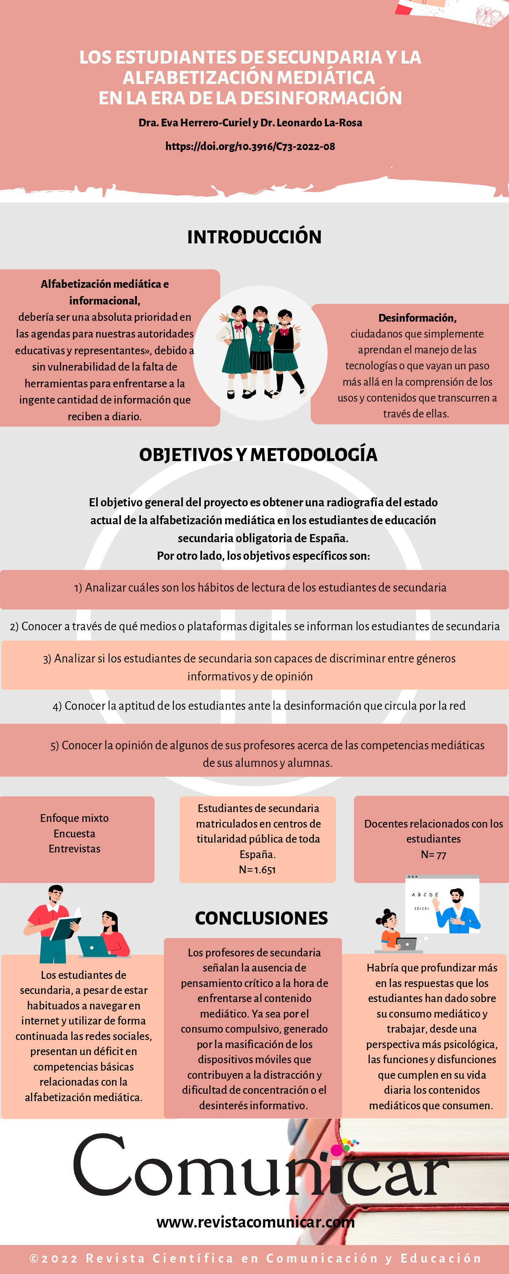
CRECS, 2024 - AREQUIPA, PERÚ
Infografías y recursos gráficos
Resumen el artículo en pocas palabras, para leer "de un vistazo". Complementan con imágenes y metatextos. Fragmentan la lectura. Potencian la circulación.
Revista Comunicar
06

Slide 7
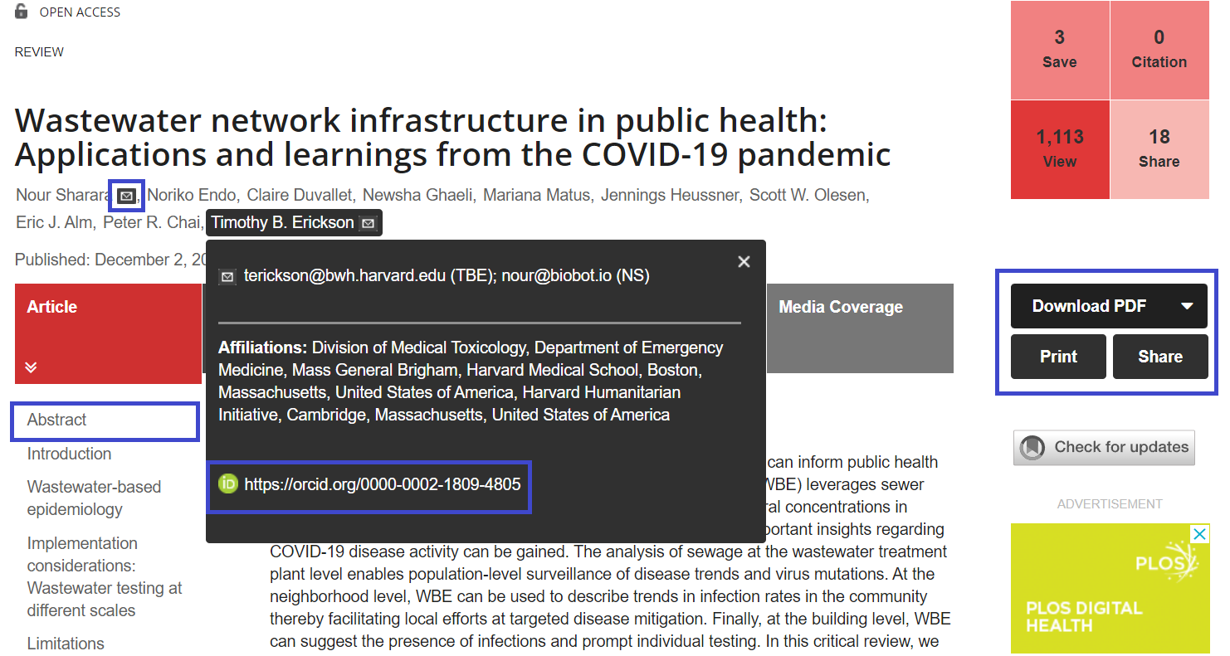
CRECS, 2024 - AREQUIPA, LIMA
El lenguaje web
Hiperlinks, lenguaje xml, formatos html... convierten al artículo "tradicional" en un artículo "navegable". La estructura deja de ser lineal para ser rizomática.
07

Slide 8
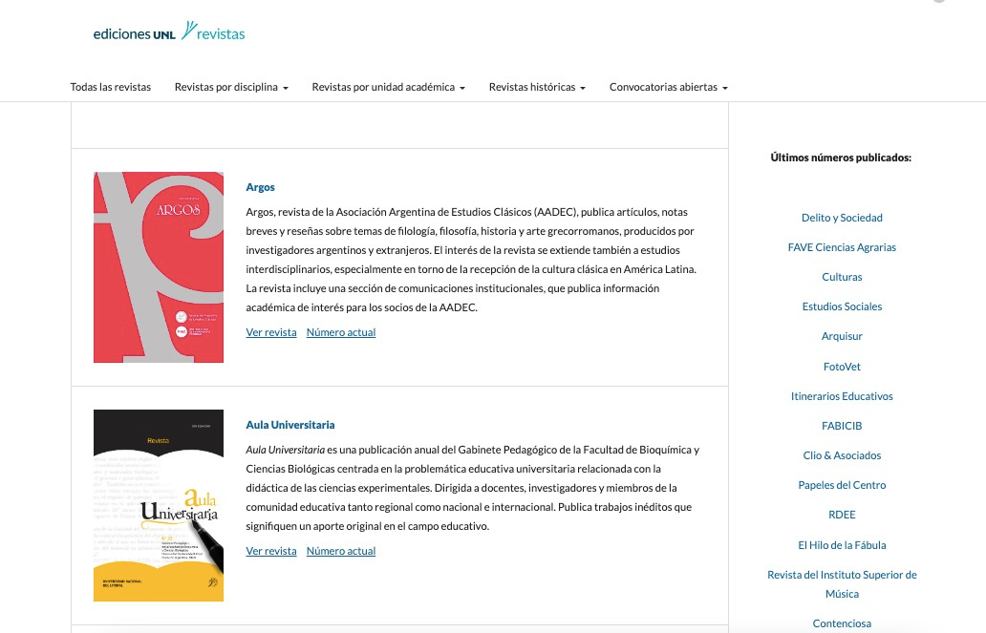


CRECS, 2024 - AREQUIPA, PERÚ
25 revistas activas
+ Ciencias Sociales y Humanas
Corpus de análisis
Doble responsabilidad editorial: facultades y/o grupos de investigación + Ediciones UNL
www.revistas.unl.edu.ar
08

Slide 9
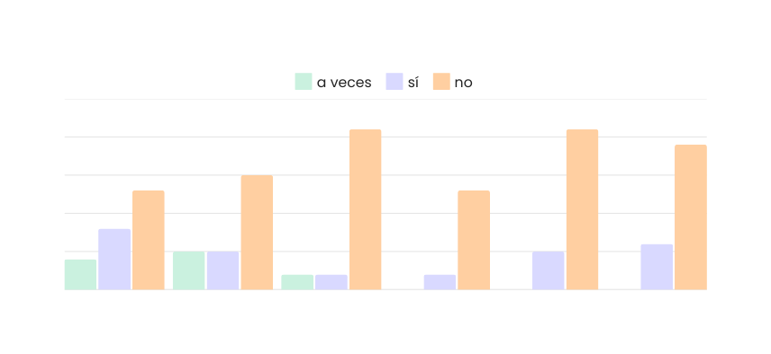

¿La revista usa hiperlinks?
Uso del recurso digital
En mail autor
Sitios externos (referencias)
Sitios externos (cuerpo)
Interno a tablas
Interno a referencias
Interno a notas de autor
¿La revista usa recursos multimediales?
escaso
Cuadros o tablas
Imágenes
no interactivo
no multimedial
Infografías
Video
Audio
Animaciones
09

Slide 10

CRECS, 2024 - AREQUIPA, PERÚ
Formatos y modos de edición
72%
Formato PDF
24%
4%
PDF y HTML
PDF y ePub
El 72% prefiere softwares de diseño para que la revista quede “como si fuese” papel.
Solo el 8% aprovecha las ventajas de los formatos derivados del marcado XML.
10

Slide 11
CRECS, 2024 - AREQUIPA, PERÚ
Transiciones a la digitalidad
PORTAL OJS
ADAPTACIÓN EDITORIAL
MARCADO XML
Primera puerta a la digitalización. Muchas revistas siguieron utilizando el mismo flujo editorial “como si fueran de papel”.
Permitió la integración de lenguajes hipermediales: hiperlinks internos y externos y navegación web.
Se ve en el “nuevo” índice, el artículo como unidad y el uso del hiperlink.
11

Slide 12
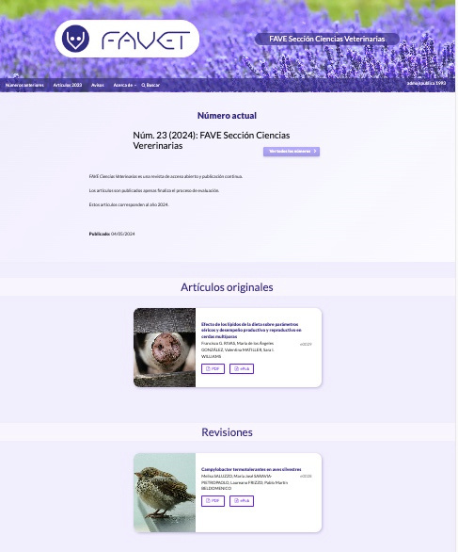

CRECS, 2024 - AREQUIPA, PERÚ
Recursos visuales: marca y miniaturas
Marca adaptada a formatos circulares y pequeños
Miniaturas alusivas al contenido de cada artículo
12

Slide 13
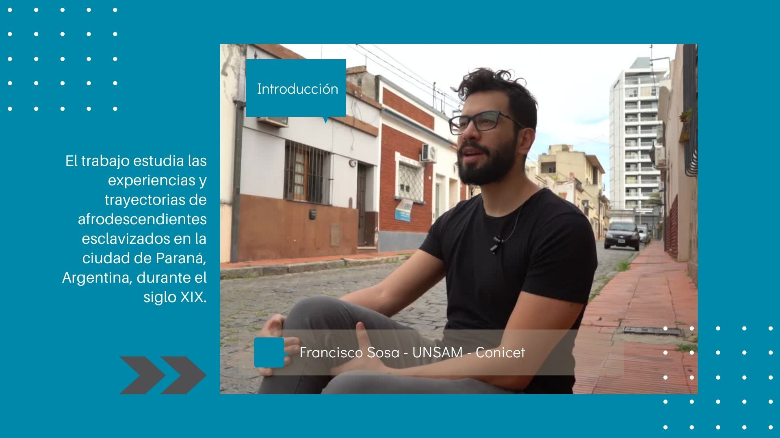
CRECS, 2024 - AREQUIPA, PERÚ
Propuesta de videoartículo
Relato entrevista
Estructura IMDyR
Frames gráficos
Anclaje textual complementario
13

Slide 14
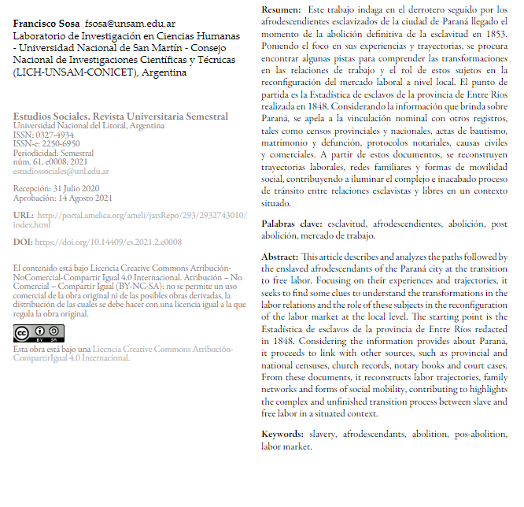

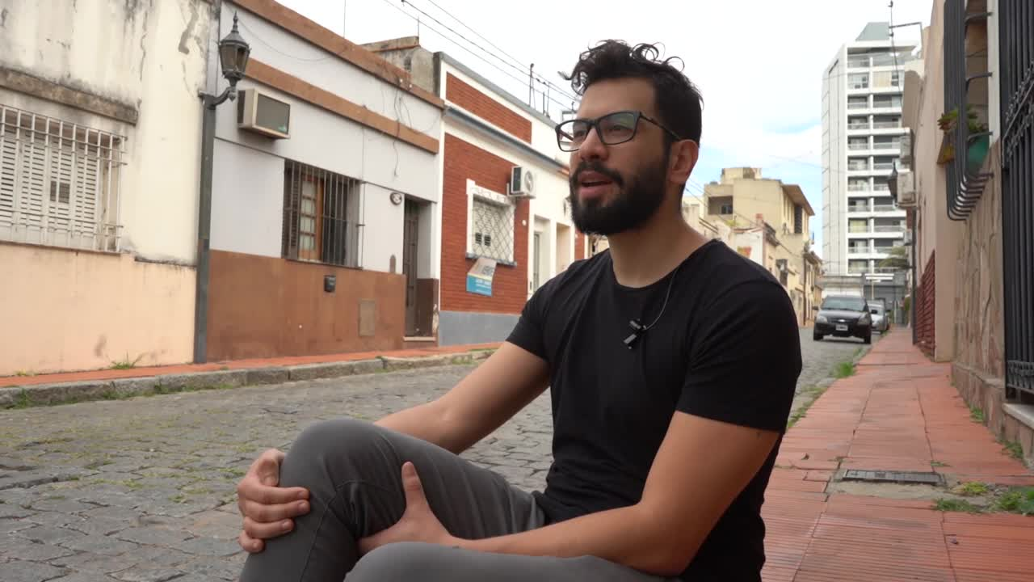

CRECS, 2024 - AREQUIPA, PERÚ
14

Slide 15
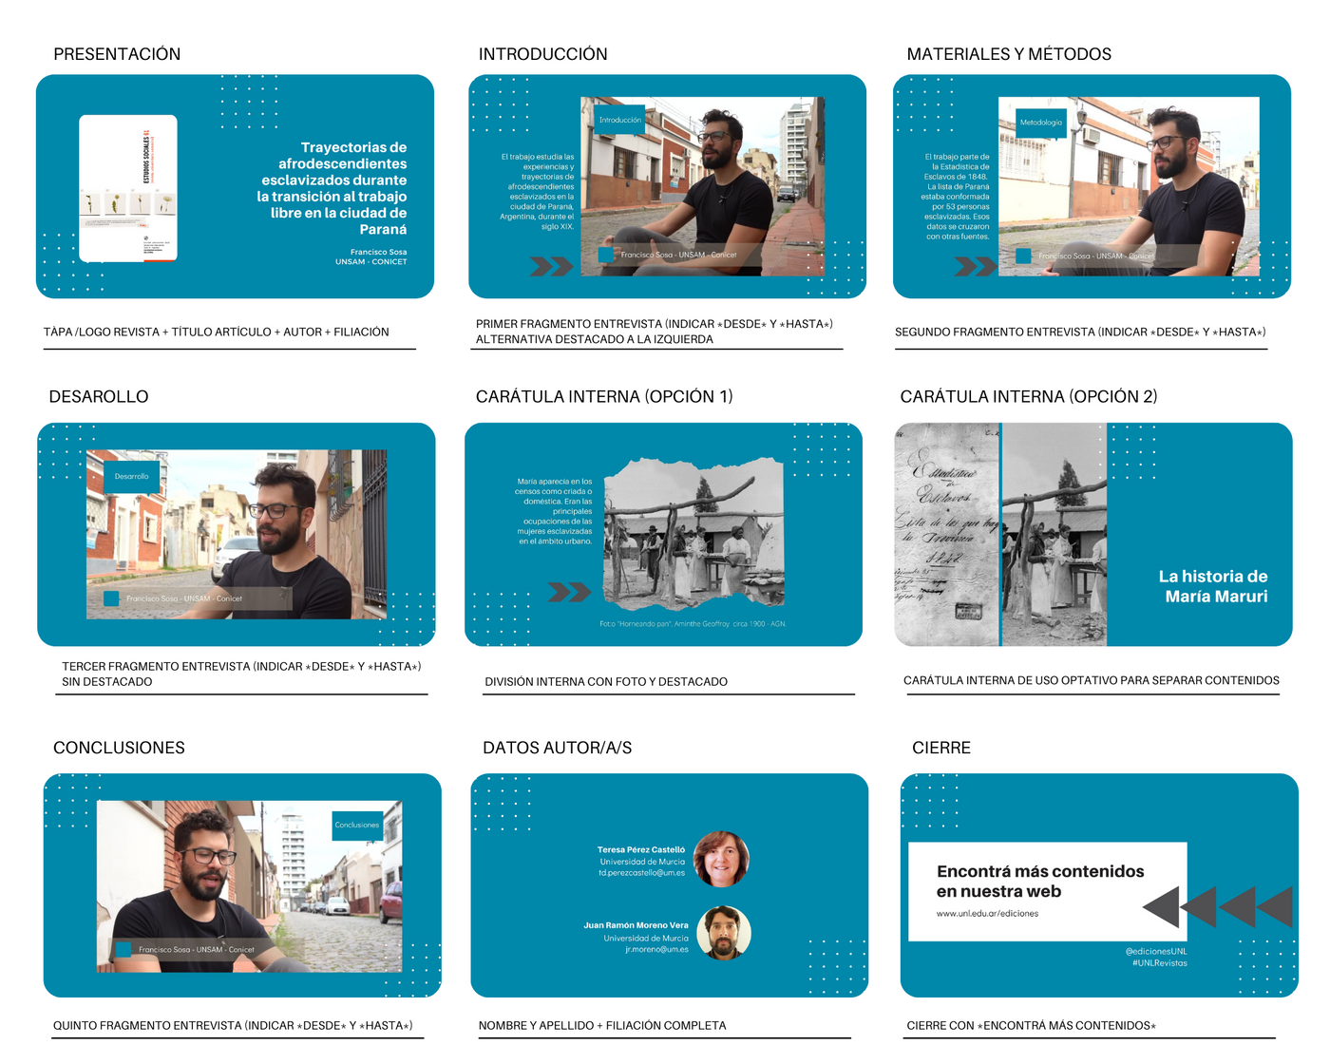
CRECS, 2024 - AREQUIPA, PERÚ
Recursos organizativos
Storyboard
Plantilla de guionado
15

Slide 16
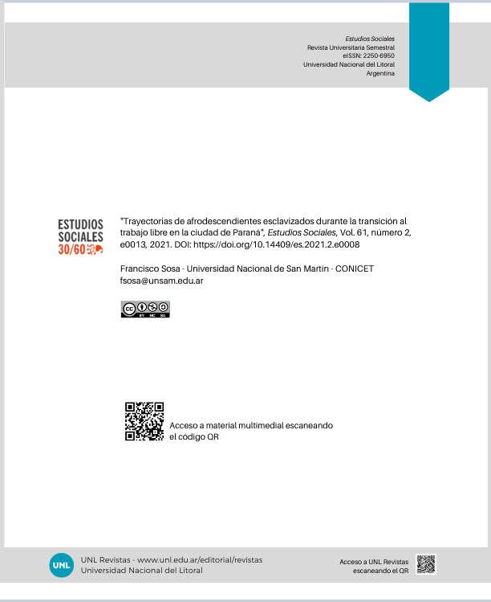


CRECS, 2024 - AREQUIPA, PERÚ
Integración
de lenguajes
QR como “puente” digital entre formatos
16

Slide 17
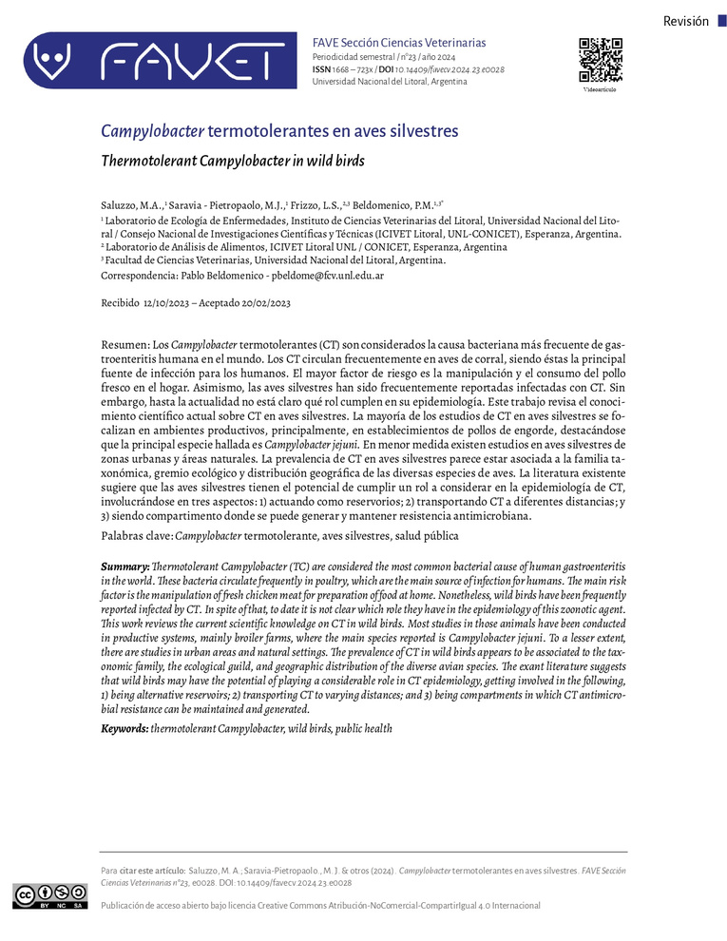
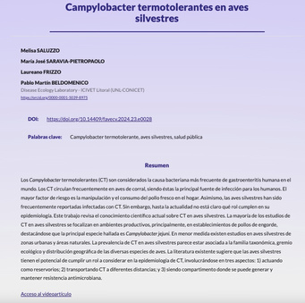

CRECS, 2024 - AREQUIPA, PERÚ
Integración
de lenguajes
QR como “puente” digital entre formatos
17

Slide 18
CRECS, 2024 - AREQUIPA, PERÚ
+ multimedialidad
Artículo hipervinculado
Revista de
plataforma
Videoartículo
Videoabstract
Audioartículo
Blog
- interactividad
+ interactividad
Revista electrónica
Revista en CD
Web-revista
(revista en PDF)
Revista impresa
- multimedialidad
18

Slide 19

CRECS, 2024 - AREQUIPA, PERÚ
Inserte su foto aquí
19

Slide 20

CRECS, 2024 - AREQUIPA, PERÚ
Desafíos
Empezar a mirar las revistas como un producto de comunicación además de como un instrumento de evaluación y prestigio.
Pensar en el usuario, incluso más allá del público estrictamente científico (interactividad).
Extender la narrativa en nuevas plataformas, que permitan ampliar la circulación del artículo científico.
20

Slide 21




CRECS, 2024 - AREQUIPA, PERÚ
rominakippes@conicet.gov.ar
/RominaKippes
/romina-kippes/
+54 342 6 112952

